Slide 1
개발도구 설치 Guide

Slide 2
목차
VisualStudio 2019 Community
Fiddler

Slide 3
VisualStudio2019 Community

Slide 4
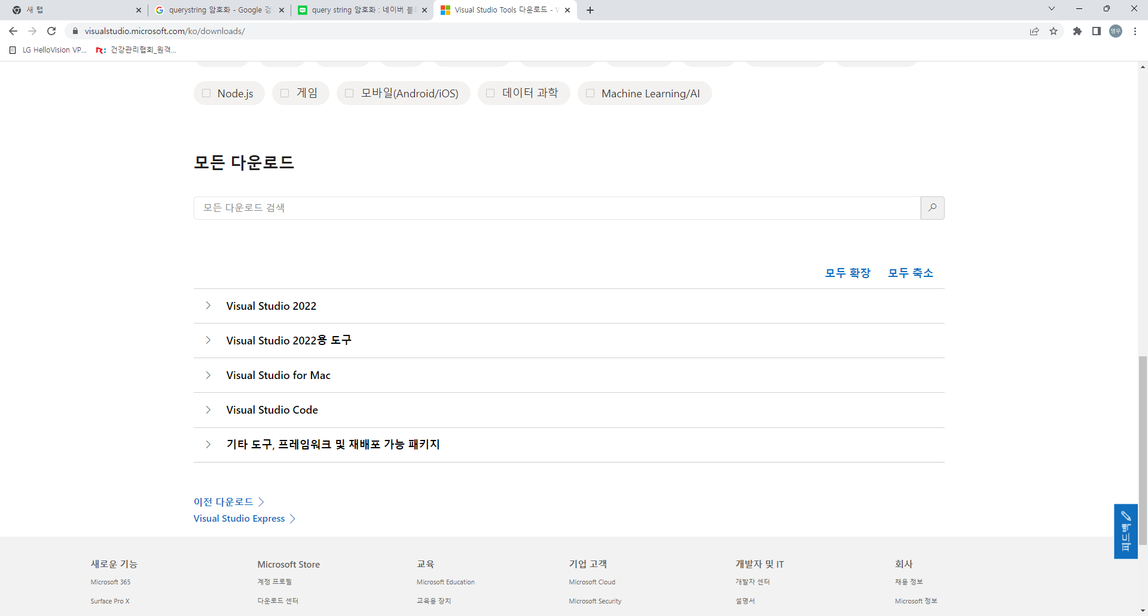
개발도구 설치 Guide
1. VisualStudio2019 Community
https://visualstudio.microsoft.com/ko/downloads/ 링크된 페이지 이동 후 하단의 [이전 다운로드] 링크
클릭

Slide 5
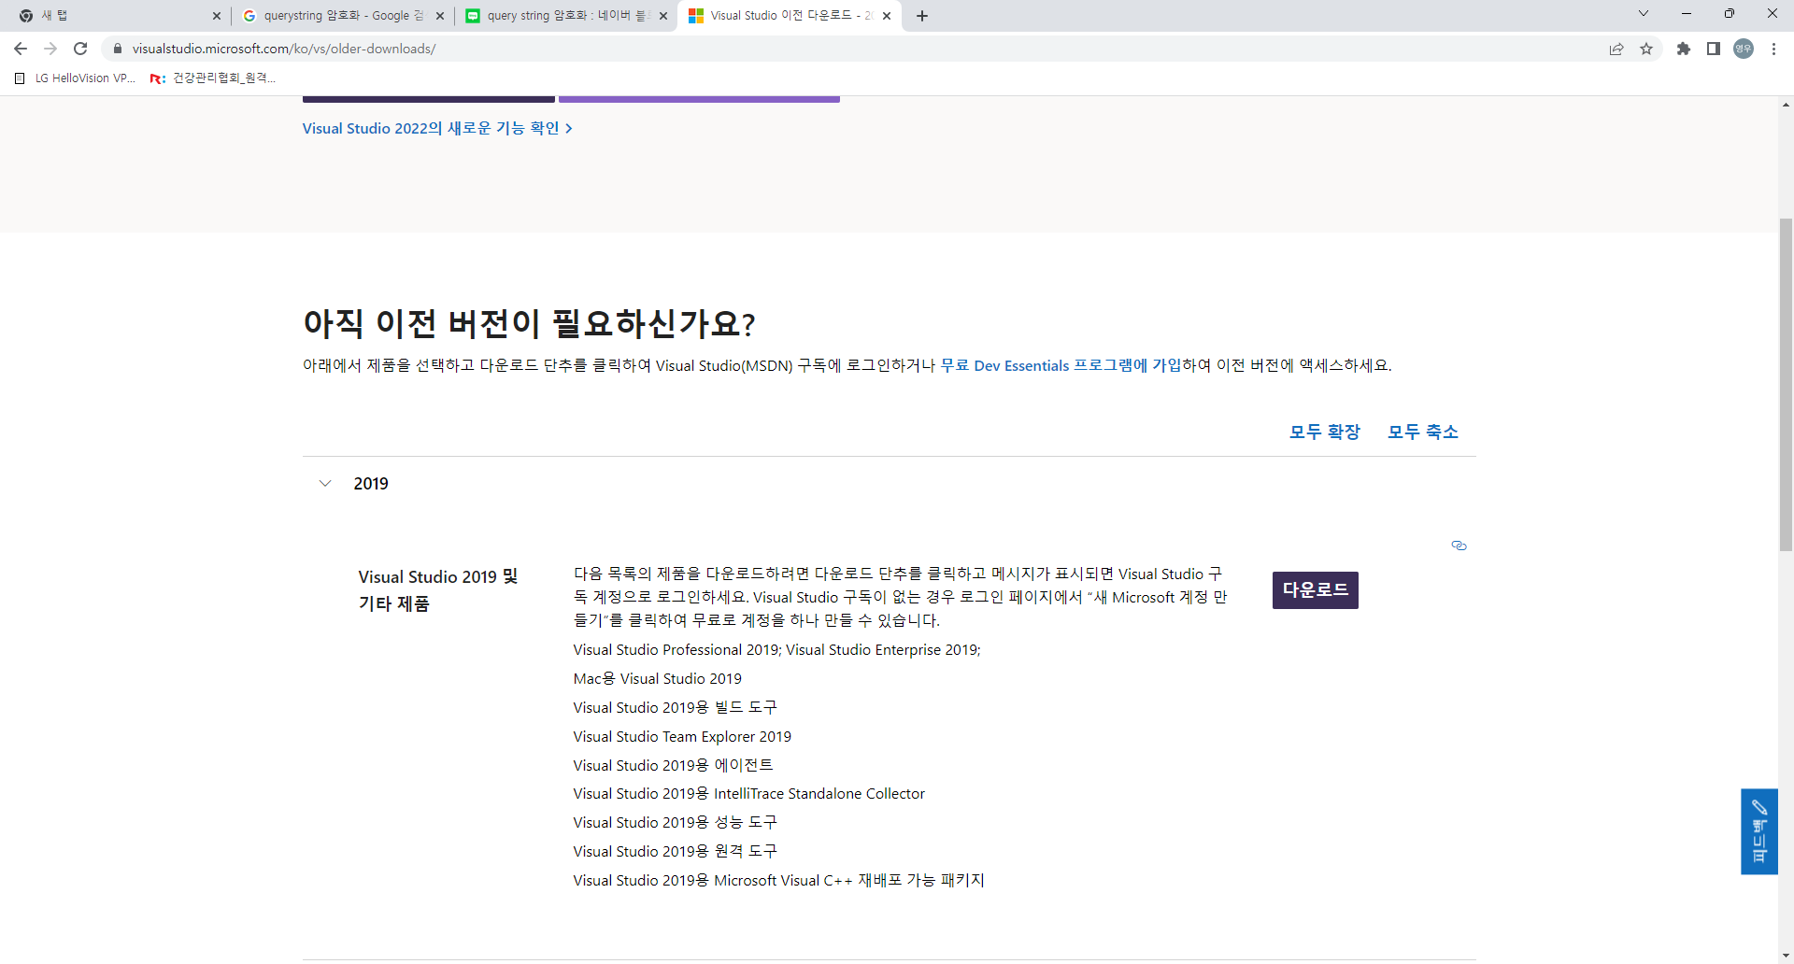
개발도구 설치 Guide
1. VisualStudio2019 Community
[2019] 클릭하여 다운로드 목록 확인
[다운로드] 링크 클릭하여 다운로드 페이지 이동
1
2

Slide 6
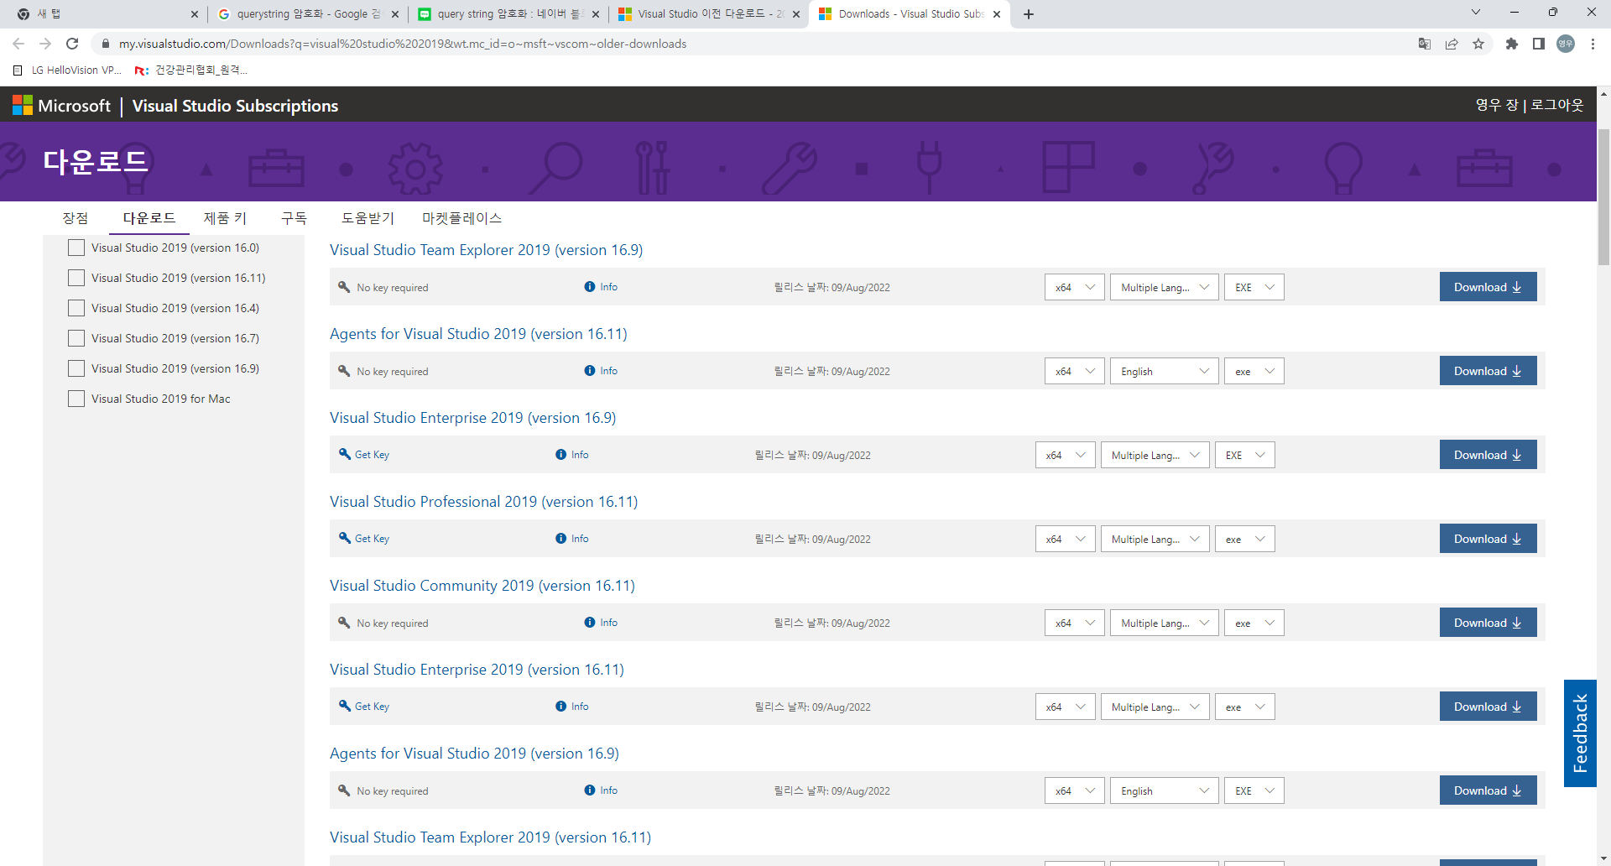
개발도구 설치 Guide
1. VisualStudio2019 Community
Visual Studio Community 2019 (version 16.11) 설치

Slide 7
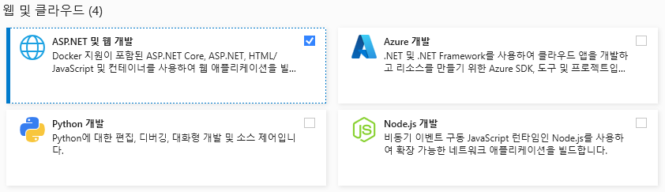
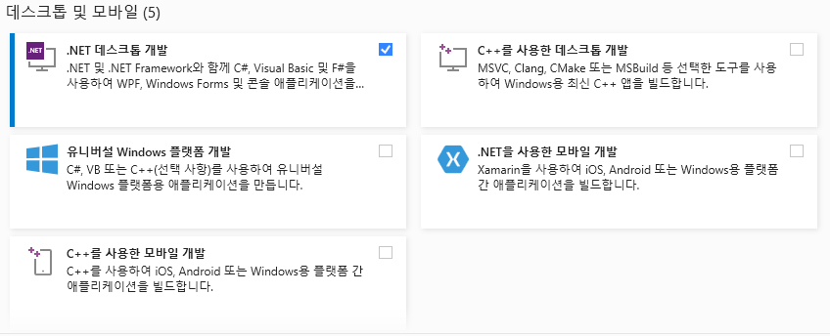
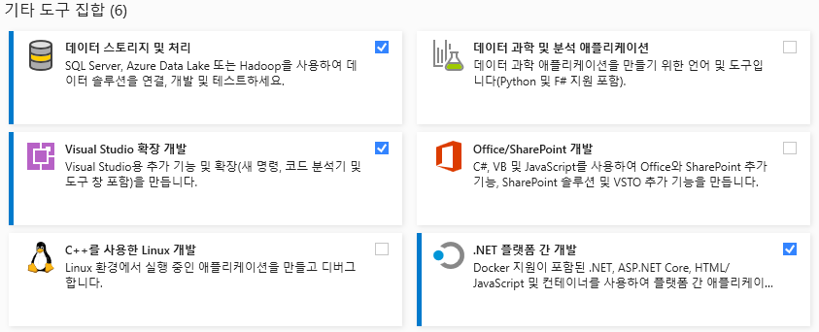
개발도구 설치 Guide
1. VisualStudio2019 Community
개발 시 필요한 기본 요소 설치

Slide 8
Fiddler

Slide 9
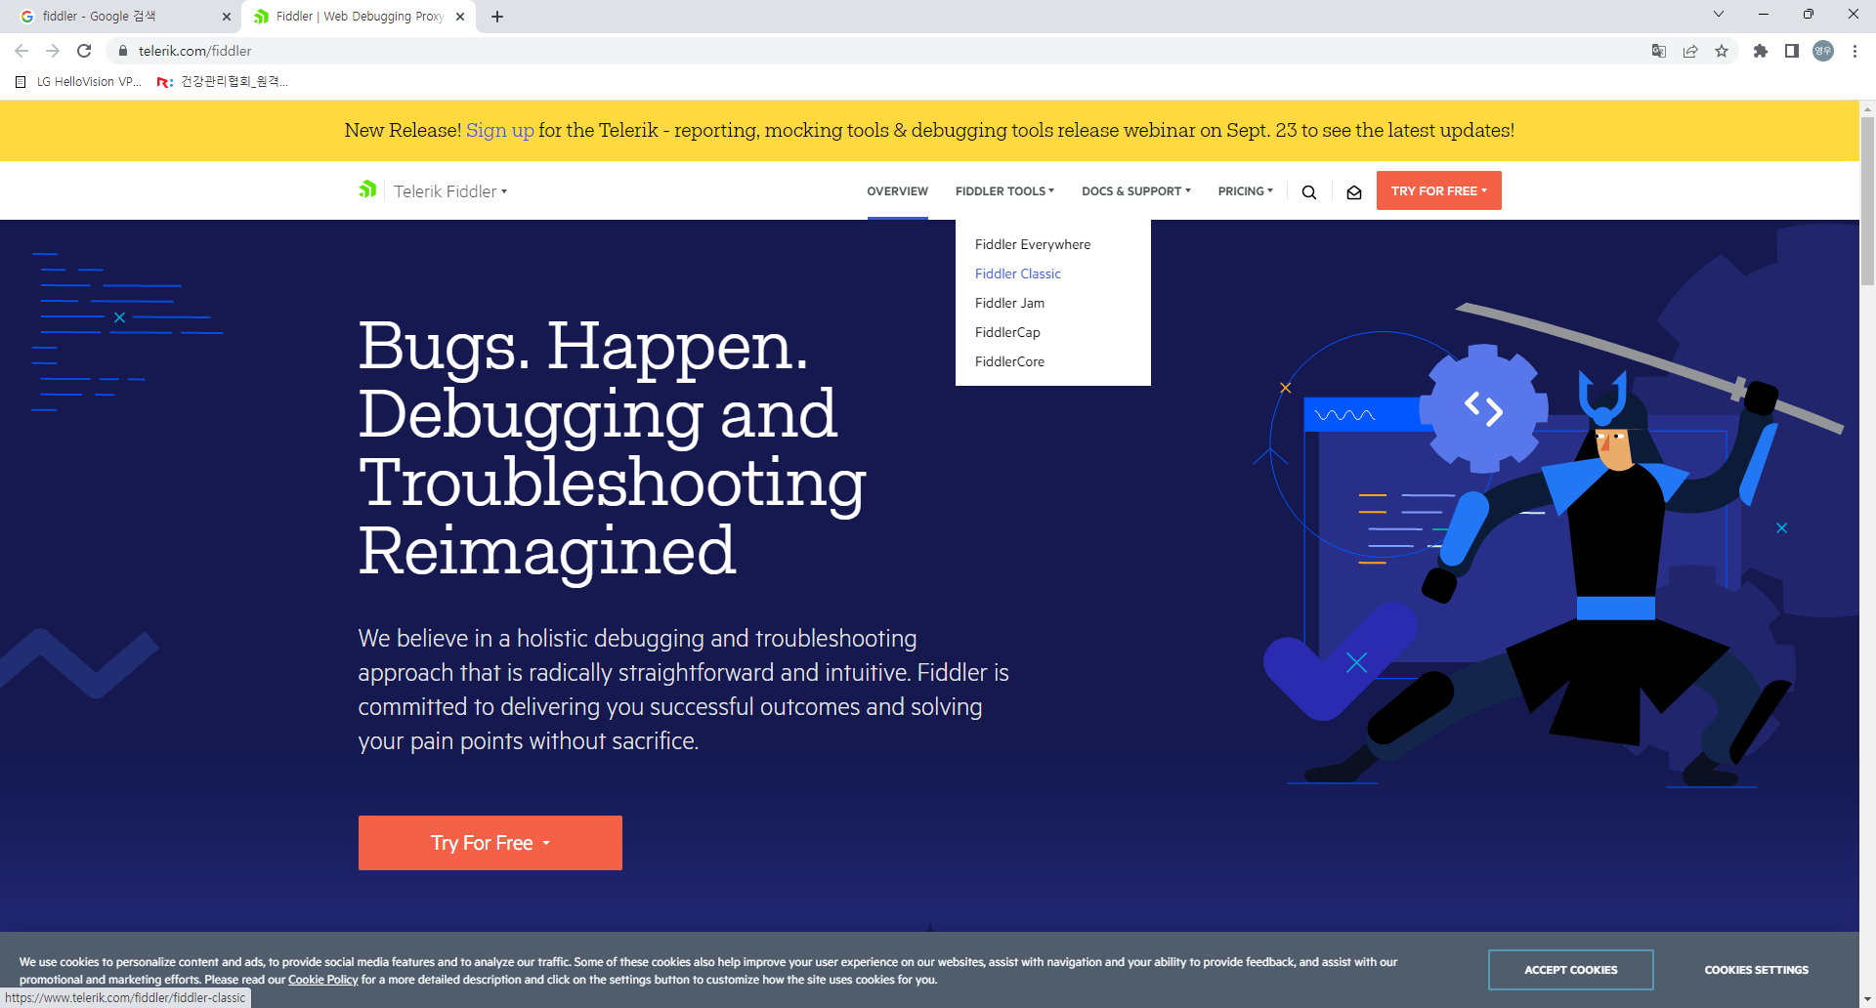
개발도구 설치 Guide
1. Fiddler
https://www.telerik.com/fiddler 사이트 접속 후 [Fiddler Classic] 다운로드 링크 클릭

Slide 10
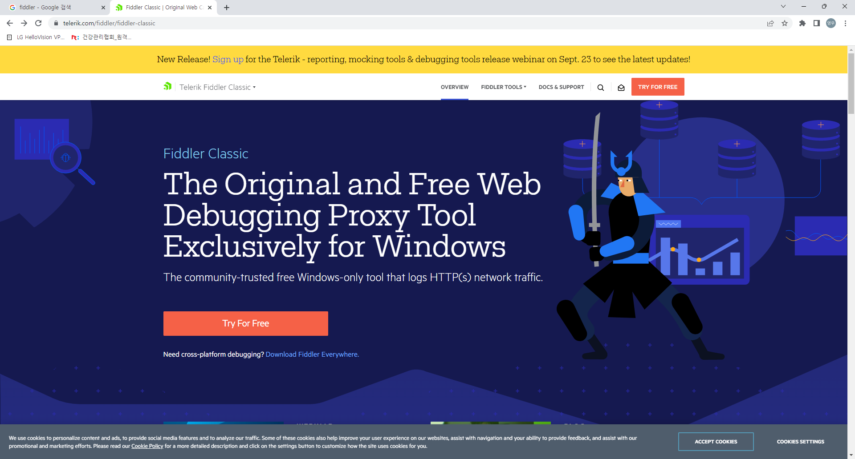
개발도구 설치 Guide
1. Fiddler
[Try For Free] 버튼 클릭 후 다운로드 페이지로 이동
1

Slide 11
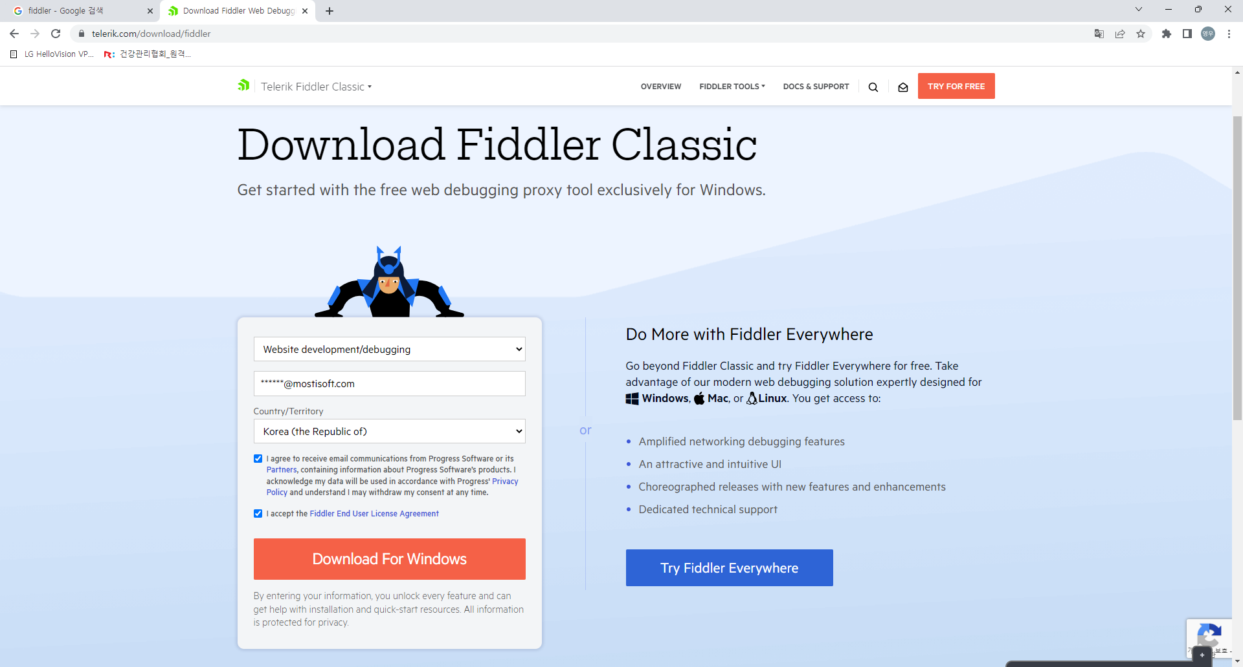
개발도구 설치 Guide
1. Fiddler
프로그램 설치 시 필요한 기분 설문 작성 후 [Download For Windows] 버튼 클릭하여 프로그램 다운로드
1

